Slide 1
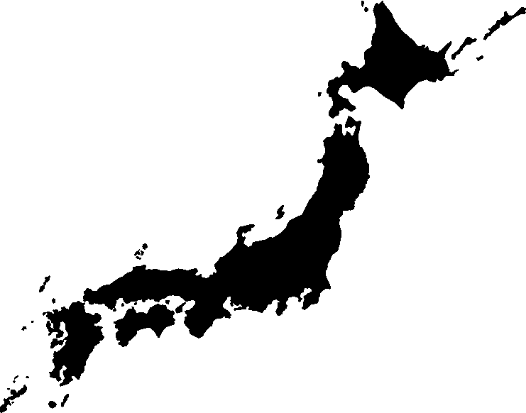
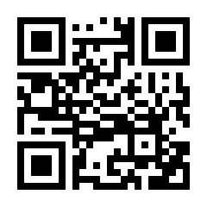
特定技能制度活用促進のための海外ジョブフェアおよび国内マッチングイベント
（本事業は、出入国在留管理庁より株式会社パソナが受託し、運営しています）
出展無料
日本から海外から
特定技能外国人材 採用しませんか？
国内・海外11カ国
向け会社説明会
国内外国人材との
マッチング·面談
外国人採用
初心者フォロー
＜対象分野＞介護、ビルクリーニング、素形材・産業機械・電気電子情報関連製造業、建設、
造船・舶用工業、自動車整備、航空、宿泊、農業、漁業、飲食料品製造業、外食業
全１2分野
海外ジョブフェア
国内マッチングイベント
参加対象
参加対象
特定技能外国人の雇用に興味があり、
海外人材に直接アピールしたい企業
特定技能外国人の雇用に興味があり、
効率よくマッチング·面談を行いたい企業
開催方法
開催日
開催方法
開催日
・オンライン(Zoomウェビナー使用)
第1回 2022年11月26日（土）・27日（日）
第2回 2023年 2月4日（土）・ 5日（日）
申込者数が定員に達した為、受付を終了しました
・対面型 合同企業説明会
大阪：2022年12月15日（木）
東京：2023年 1月16日（月）
申込者数が定員に達した為、受付を終了しました
・オンラインマッチング／面談 （EventHub使用）
2022年12月〜2023年2月 ※建設は交流会
2月まで応募を受け付けています
※実施内容は裏面参照
詳細・エントリー
お問い合わせはこちら
TEL：03-6734-１２７０
E-mail:tokuteiginou@pasona.co.jp
https://info-tokuteiginou.com
【主催】出入国在留管理庁 【運営】株式会社パソナ

Slide 2
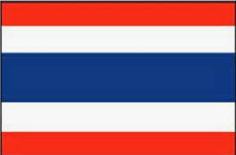
海外ジョブフェア
事業概要
特定技能外国人の雇用を希望する企業が、特定技能外国人材の輩出が見込まれる１1か国に対して行う合同企業説明会。
オンライン開催により、同時に複数の求職者に対し自社をアピールできます。
11カ国に貴社をPR
貴社
ベトナム
タイ
本事業に
HPから申込み
インドネシア
カンボジア
■企業向け事前ガイダンス
海外ジョブフェア開催前に、 参加企業向けに事前説明会を開催します。
特定技能制度説明
外国人受入れの留意点
当日までのタイムスケジュール
準備物と配信環境
オンライン会社説明のコツ
（開催日別途案内）
フィリピン
モンゴル
事前説明会参加
ネパール
スリランカ
企業説明
（海外ジョブフェア）
インド
ウズベキスタン
貴社にて
募集・選考・採用
バングラデシュ
※国内在住の
外国人が参加する
場合もございます。
国内マッチングイベント
事業概要
貴社
国内在住
外国人
日本全国の特定技能外国人の雇用を希望する企業と、「特定技能」での就労を希望する外国人材とのマッチングの場をオンラインで提供するとともに、対面型合同企業説明会を開催します。
本事業にHPから申込み
■企業向け事前ガイダンス
国内マッチングイベント開催前に、 参加企業向けに事前説明会を開催します。
特定技能制度説明
登録支援機関について
当日までのタイムスケジュール
EventHubの利用方法について
対面合同企業説明会について
面接の注意事項
（開催日別途案内）
求人情報登録
貴社求人確認
人材スカウト
貴社へ応募
面接
採用
＜お問合せ先＞
株式会社パソナ
出入国在留管理庁 特定技能 海外ジョブフェアおよび国内マッチングイベント運営事務局
TEL：03-6734-1270 E-mail:tokuteiginou@pasona.co.jp
https://info-tokuteiginou.com

